Slide 1
线性回归
Eng Teong Cheah

Slide 2
Objective
Key ingredients in a machine learning model are training data, a loss function, an optimization algorithm, and quite obviously, the model itself.

Slide 3
目录
线性回归

Slide 4

线性回归

Slide 5
线性回归基本要素

Slide 6
线性回归基本要素
线性回归输出是一个连续值，因此适用于回归问题。回归问题在实际中很常见，如预测房屋价格、气温、销售额等连续值的问题。与回归问题不同，分类问题中模型的最终输出是一个离散值。我们所说的图像分类、垃圾邮件识别、疾病检测等输出为离散值的问题都属于分类问题的范畴。softmax回归则适用于分类问题。 由于线性回归和softmax回归都是单层神经网络，它们涉及的概念和技术同样适用于大多数的深度学习模型。

Slide 7

训练数据
Typically, we will use n to denote the number of samples in our dataset. We index the samples by I, denoting each input data point as and the corresponding label as

Slide 8


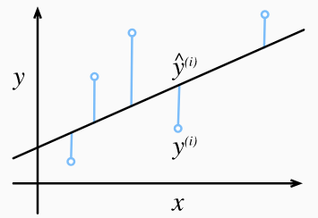

损失函数

Slide 9

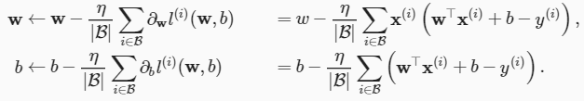
优化算法

Slide 10
模型预测

Slide 11
模型预测

Slide 12
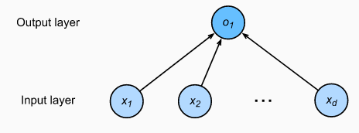
神经网络图
Linear regression is a single-later neural network.

Slide 13
谢谢!
Does anyone have any questions?
Twitter: @walkercet
Blog: https://ceteongvanness.wordpress.com

Slide 14
资源
Dive into Deep Learning

